Slide 1
우리SNS
커플용 Hybrid SNS
김 강산, 류 창현

Slide 2
개요
개발동기
필요성 및 문제인식
해결방안
시장분석
사업화전략
성장전략
자금조달계획
대표자역량

Slide 3
개발동기
스마트폰 보급률이 증가하고, 개인의 SNS 사용이 점차 일상화됨에 따라 긍정적인 현상 외에 부정적인 현상이 나타나고 있다.
특별히 코로나 사태로 인해 많은 사람들이 오프라인 보다는 온라인에서 SNS를 이용하여 커뮤니케이션을 하는 경우가 많아졌는데, SNS를 통한 과도한 정보 부하와 많은 연결로 인해 SNS 사용에 피로 감을 느끼는 사람들이 증가하고 있다. SNS 사용이 스트레스가 되고 그에 따른 대인관계 문제가 발생하고 있다.
스마트폰 보급률 증가 -> SNS 사용 일상화 -> 부정적인 현상
코로나 -> SNS사용 증가 -> 정보 부하와 많은 연결로 인한 피로감 -> 스트레스 ->SNS이용 중단, 또는 폐쇄 네트워크 강화
SNS 피로감은 줄이고 긍정적인 부분을 강화시킬 수 있는 새로운 형태의 SNS가 필요함.
나너우리 = 개방형 SNS와 폐쇄형 네트워크의 장점을 결합한 형태의 SNS
특별히 광고로 인한 피로감을 최소화 시켜 풍성한 인간관계를 가능하게 함
Notes:
SNS 의 정의 =사용자 간의 자유로운 의사소통과 정보 공유, 그리고 인맥 확대 등을 통해 사회적 관계를 생성하고 강화해주는 온라인 플랫폼

Slide 4







개발동기
스마트폰 보급률 증가
SNS 이용 증가
코로나 바이러스 확산
거리두기로 인한 소통의 단절
SNS 이용 증가
SNS 이용 증가
문제 발생

Slide 5



문제 발생
개인 정보 유출
사생활 침해
불법 정보 유통

Slide 6




서비스개요
폐쇄
공간
채팅
. . .
구독
구독
SNS
. . .
개방형
공간

Slide 7
틱톡
텔레그램

Slide 8
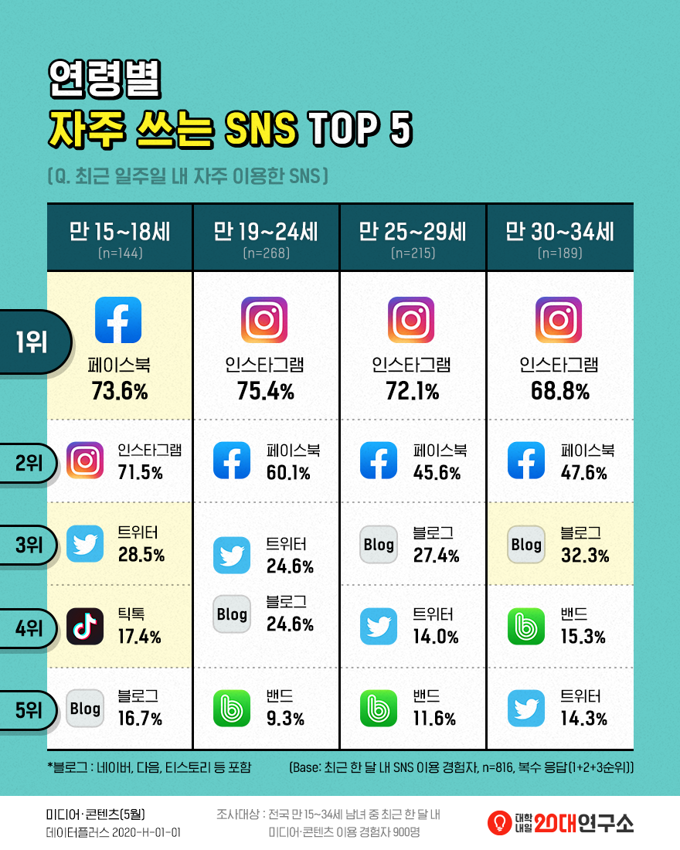
연령별 SNS 사용율
Notes:
https://www.20slab.org/Archives/37610

Slide 9
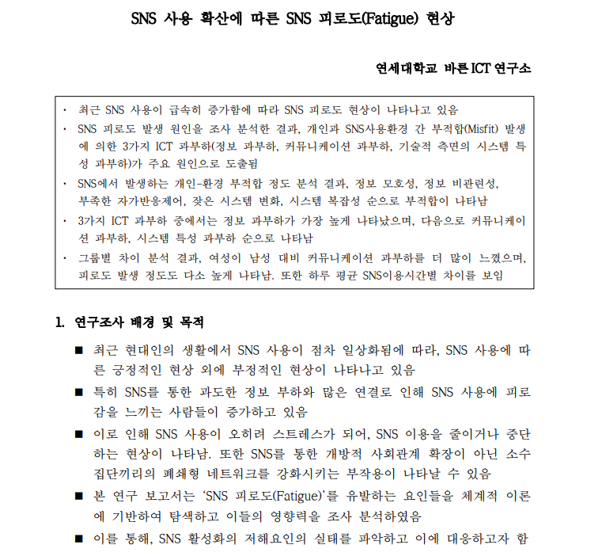

Slide 10
아이디어 설명
개방형 SNS + 폐쇄형 채팅
BM

Slide 11






대표적인 소셜 네트워크 서비스
 | 유튜브 | 페이스북 | 인스타그램 | 네이버 밴드 | 카카오 스토리 | 비트윈

Slide 12
구분 | 유튜브 | 페이스북 | 인스타그램 | 네이버 밴드 | 카카오 스토리 | 비트윈
성질 | 개방형 SNS | 개방형 SNS | 개방형 SNS | 폐쇄형 SNS | 개방형 SNS | 완전 폐쇄형
주요기능 | 동영상 | 뉴스피드, 페이지 | 사진공유, 스토리 | 정보 공유 | 사진공유 | 커플간 채팅
수익창출 | 가능 (구독자 10만 이상) | 어려움 | 어려움 | 어려움 | 불가능 | 불가능
피로도 증가 요인 | 매우 잦은 광고, 짧은 내용의 정보를 찾기 위해 긴 영상을 시청해야함 | 프라이버시 침해, 모르는 사람들에게서 오는 연락, 광고 게시물 | 모르는 사람들에게서 오는 연락, 원하지 않는 사람들과의 소통, 매우 많은 광고 | 개방형 서비스로 방향을 틀면서 폐쇄성 상실 | 잘못된 운영으로 인한 광고 범람 | 무거운 어플리케이션
특징 | 세계에서 가장 많이 사용되는 동영상 사이트 | 확장성이 넓고 중독성이 높다. | 전세계적으로 가장 많이 사용되는 SNS 어플리케이션 | 모임에 편리한 기능이 많음 | 카카오톡과 연동 | 가장 유명한 커플 어플리케이션

Slide 13
구분 | 유튜브 | 페이스북 | 인스타그램 | 카카오스토리 | 카카오톡 | 비트윈
성질 | 개방형 SNS | 개방형 SNS | 개방형 SNS | 폐쇄형 SNS | 폐쇄형 SNS | 완전 폐쇄형
주요기능 | 동영상 | 뉴스피드, 페이지 | 사진공유, 스토리 | 사진공유 | 채팅 | 커플간 채팅
수익창출 | 가능 (구독자 10만 이상) | 어려움 | 어려움 | 불가능 | 불가능 | 불가능
피로도 증가 요인 | 매우 잦은 광고, 짧은 내용의 정보를 찾기 위해 긴 영상을 시청해야함 | 프라이버시 침해, 모르는 사람들에게서 오는 연락, 광고 게시물 | 모르는 사람들에게서 오는 연락, 원하지 않는 사람들과의 소통, 매우 많은 광고 |  | 모르는 사람들에게 채팅이 오는 경우 존재 | 무거운 어플리케이션
특징 | 세계에서 가장 많이 사용되는 동영상 사이트 |  | 전세계적으로 가장 많이 사용되는 SNS 어플리케이션 |  | 국민 채팅 어플리케이션 | 가장 유명한 커플 어플리케이션
Notes:
개방형 SNS는 페이스북 이나 트위터, 폐쇄형 SNS는 밴드, 카카오그룹, 카톡, 카카오스토리 등이 있다. 우

Slide 14



차별성
우리SNS
기본적으로 폐쇄형 SNS의 특징을 지닌 커플 전용 어플.
원치 않는 사람들과 소통을 최소화.
사용자들이 SNS의 구독 기능을 통해 수익 창출을 쉽게 할 수 있도록 함.
폐쇄형 SNS의 구조를 가지고 있지만, 채팅을 제외한 SNS의 공간의 경우 원하는 사용자들에게 인스타그램과 같은 개방형 SNS공간을 제공해 자신들의 생활, 경험을 자랑하며 개방형 SNS에 대한 욕구 충족.
사용자들이 수익 창출을 하기 위해선 구독자들을 유지해야 하기에 쓸데없는 광고와 정보가 줄어들고 양질의 정보를 제공하려 노력하게 되며, 앱 내에서도 광고를 최소화.

Slide 15



의사소통 하는 사람 많음
나너우리 SNS
광고피로도 High
SNS피로도 적음
나너우리 채팅
의사 소통 하는 사람 적음

Slide 16










사업화 전략
수수료
환전
사용자
채팅
회사
어플 제공
인앱결제
앱 화폐 제공
SNS
좋아요를 많이 받는 양질의 정보
사용자
화폐를 통한 구독
화폐를 통해 이모티콘, 테마 등 구매

Slide 17




사업화 전략
고객
유통채널
SNS를 가장 활발하게 사용하는 10~30대 여성(커플)
구글 플레이 스토어와 애플 앱스토어에서 어플리케이션 배포
마케팅 채널
주 고객층들이 가장 많이 이용하는 대중교통 시설(지하철, 버스)에 광고 설치, 각종 SNS 플랫폼의 인플루언서 광고.

Slide 18
자금조달계획

Slide 19
대표자역량

